Slide 1
计算机图形学 实验十：基于随机几何的光传输理论的教学演示程序

Slide 2
实验内容
在本地安装并部署授课组开发的服务于计算机图形学课程的教学系统
熟悉模拟框架程序的基本使用，调整演示样例参数并观察演示样例结果

Slide 3
环境配置
操作系统: Ubuntu（推荐使用Ubuntu24）
编译器：g++
环境管理: Conda (需预先安装 Anaconda 或 Miniconda)
Notes:
待修改，明天看一眼我电脑上的

Slide 4
编译说明-1
克隆代码到本地：git clone https://gitee.com/f2r2/cg-ex10.git
创建conda环境：conda env create -f env-ex10.yml
激活conda环境：conda activate env-ex10
如果是新版本的ubuntu（如ubuntu24）：跳转【编译说明-2、3】
如果是老版本的ubuntu（如ubuntu18）：按照【编译说明-4、5、6、7】，使用源码安装对应版本

Slide 5
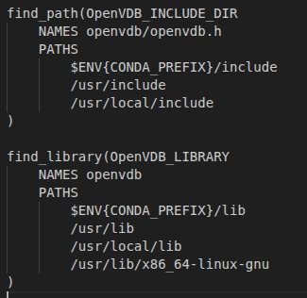
编译说明-2
conda install –c conda-forge blosc openvdb
修改cmake/FindOpenVDB.cmake为：

Slide 6
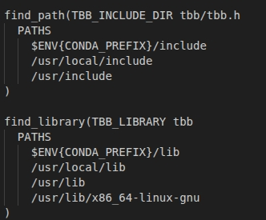
编译说明-3
将FindTBB.cmake移入cmake文件夹中，并修改内容为：
后续跳转至【编译说明-7】

Slide 7
编译说明-4
安装对应版本TBB：
cd ~
git clone https://github.com/oneapi-src/oneTBB.git
cd oneTBB
git checkout v2021.9.0
mkdir build && cd build
cmake .. -DCMAKE_BUILD_TYPE=Release
make -j$(nproc) V=1 2>&1 | tee compile_error.log
sudo make install

Slide 8
编译说明-5
安装对应版本blosc：
cd ~
git clone https://github.com/Blosc/c-blosc.git
cd c-blosc
mkdir build && cd build
cmake ..
make -j$(nproc)
sudo make install
sudo ldconfig # 更新库缓存
cat /usr/local/include/blosc.h | grep 'define BLOSC_VERSION_STRING’ # 验证安装版本，要求大于1.17
Notes:
make -j$(nproc) V=1 2>&1 | tee compile_error.log

Slide 9
编译说明-6
安装对应版本openvdb：
cd ~
git clone git@github.com:AcademySoftwareFoundation/openvdb.git
cd openvdb
mkdir build && cd build
cmake ..
make -j4 && make install
Notes:
https://github.com/AcademySoftwareFoundation/openvdb.git

Slide 10
编译说明-7
进入cg-ex10文件夹：cd cg-ex10
mkdir build && cd build
cmake ..
make
./test 运行
如果显示：
终端输入：export LD_LIBRARY_PATH=$CONDA_PREFIX/lib:$LD_LIBRARY_PATH
在当前终端中重新./test

Slide 11
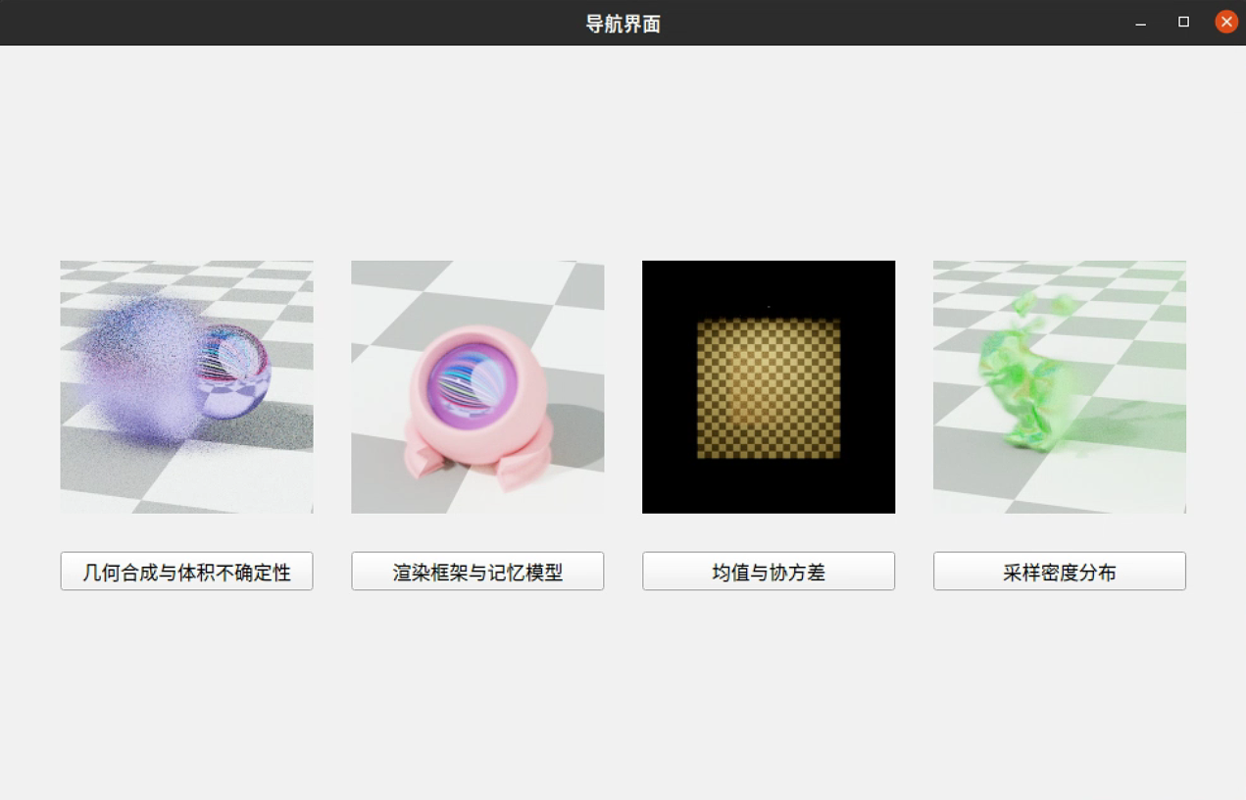
编译说明-成功界面
成功运行界面如下：

Slide 12
使用方法-导航界面
可选主题：
几何合成与体积不确定性
渲染框架与记忆模型
均值与协方差
采样密度分布
点击图片下方按钮即可打开对应页面

Slide 13
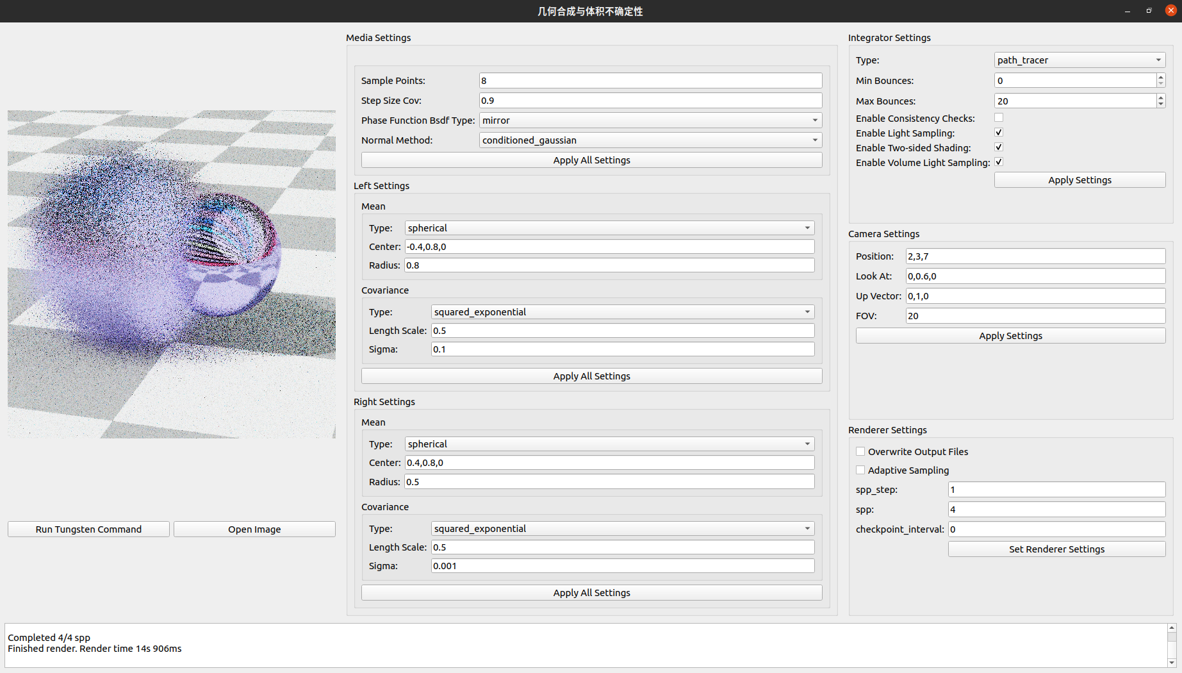
使用方法-详情界面
整体可划分为上下两部分，上半部分进一步分为左、中、右三个主要区域

Slide 14
使用方法-详情界面
左侧区域默认展示当前渲染图像效果，初次加载时为空
点击Run Tungsten Command，即可按照当前（右侧）配置渲染图像
点击Open Image可以自由指定打开图像
最下方区域可展示渲染进度，运行时间，错误提示等输出信息

Slide 15
使用方法-详情界面
中间和右侧区提供可调控的多种参数，具体作用将在后续详细介绍
初次打开时均显示当前系统的默认设置

Slide 16
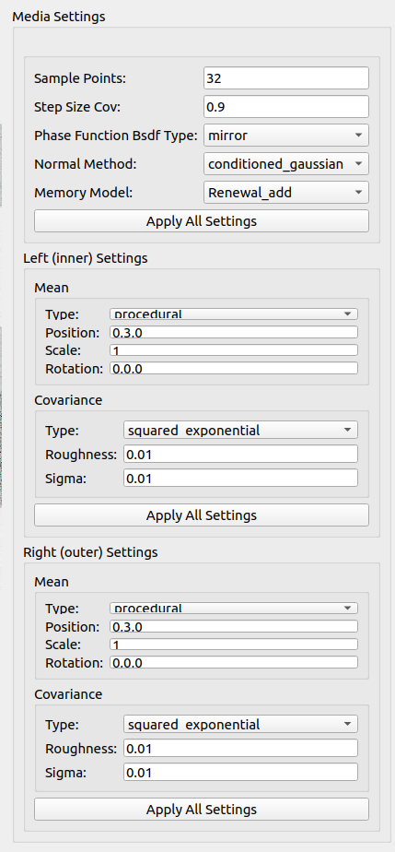
使用方法-Media
Sample Points：采样点数。数值越高，渲染噪声越小，但计算时间增加
Step Size Cov：步长协方差
Phase Function Bsdf Type：相函数类型
Mirror：镜面反射
Lambert：漫反射
Normal Method：法线生成方向
conditioned_gaussian: 条件高斯分布

Slide 17
使用方法-Media
Memory Model：记忆模型
Global-n：在采样过程中动态扩展梯度数组，条件采样阶段使用全部历史数据参与协方差矩阵的构建
Renewal：只保留最近一个采样值，并以此为条件点进行采样
Renewal+：引入更多信息，例如采样值及其对应的法线方向导数，条件采样时同时考虑位置与方向性

Slide 18
使用方法-Media
Mean：均值
Type：种类：Procdural：过程化
Position / Scale / Rotation: 这三者构成了仿射变换，定义了介质或随机场在 3D 空间中的具体位置、大小缩放和旋转角度

Slide 19
使用方法-Media
Mean：均值
Type：种类：Spherical：介质的基础形状是一个球体
Center：中心点
Radius：半径，决定介质范围大小

Slide 20
使用方法-Media
Covarience 协方差
Type：种类：squared_exponential：高斯核函数
Length Scale：长度尺度，控制起伏的频率
Sigma：标准差，控制起伏的强度

Slide 21
使用方法-Camera
Camera 相机
Position：位置，定义相机镜头的中心点坐标
Look At：观察点，决定镜头的指向
Up Vector：上向量，定义相机“头顶”的朝向
FOV：视野，相机能够看到的视野角度

Slide 22
使用方法-Renderer
Renderer 渲染器
Overwrite Output Files：是否覆盖已经生成的渲染结果文件
Adaptive Sampling：自适应采样
Spp_step：配合自适应采样或增量式渲染使用
Spp：每像素采样数
Checkpoint_interval：存盘间隔

Slide 23
使用方法-Integrator
Integrator 积分器
Type：Path_tracer：路径追踪
Min/Max Bounces：最小/最大弹跳次数
Enable Consistency Checks：一致性检查
Enable Light Sampling：光源采样
Enable Two-sided Shading：双面着色
Enable Volume Light Sampling：体积光采样

Slide 24
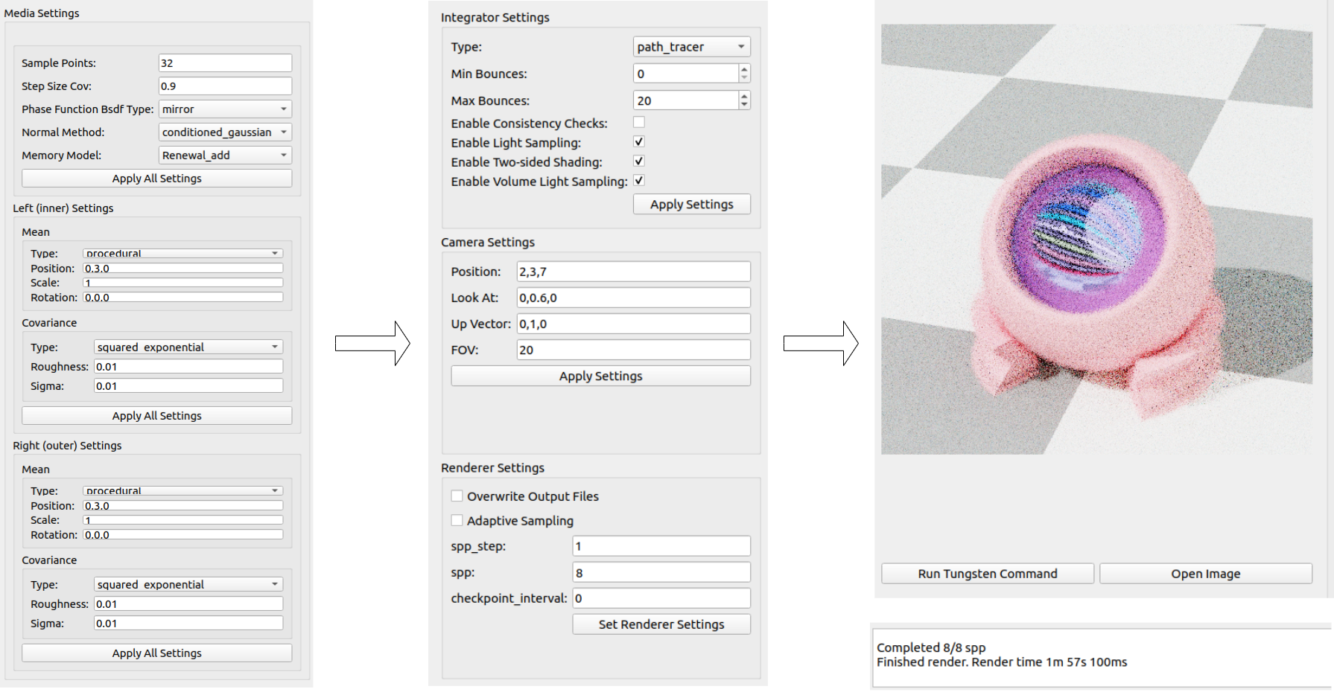
使用方法-渲染框架与记忆模型
选择不同的Memory Model，自由调整其他配置，点击运行按钮，观察分析渲染结果和输出

Slide 25
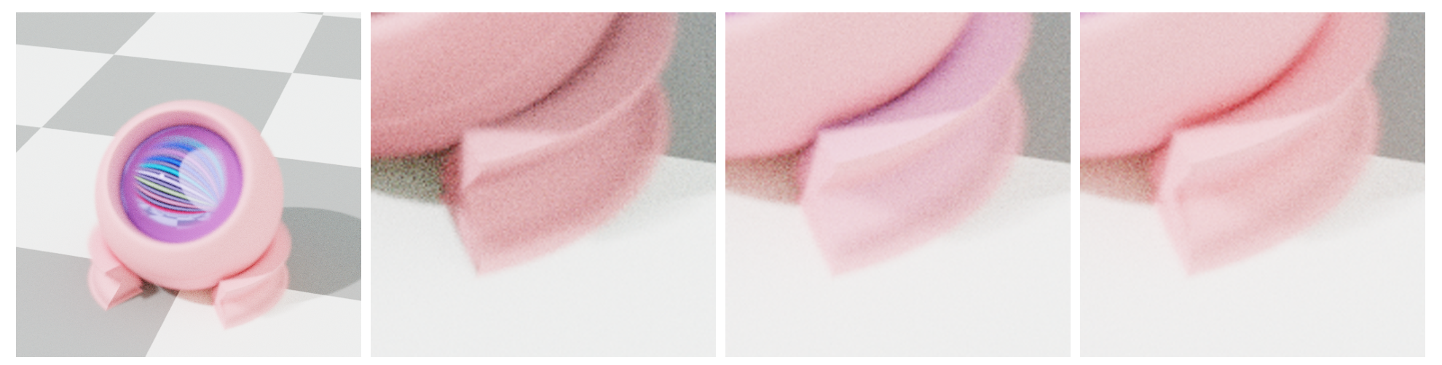
使用方法-渲染框架与记忆模型
下图从左至右依次为Renewal+ 整体、Global-n 部分、Renewal 部分和Renewal+部分渲染效果

Slide 26
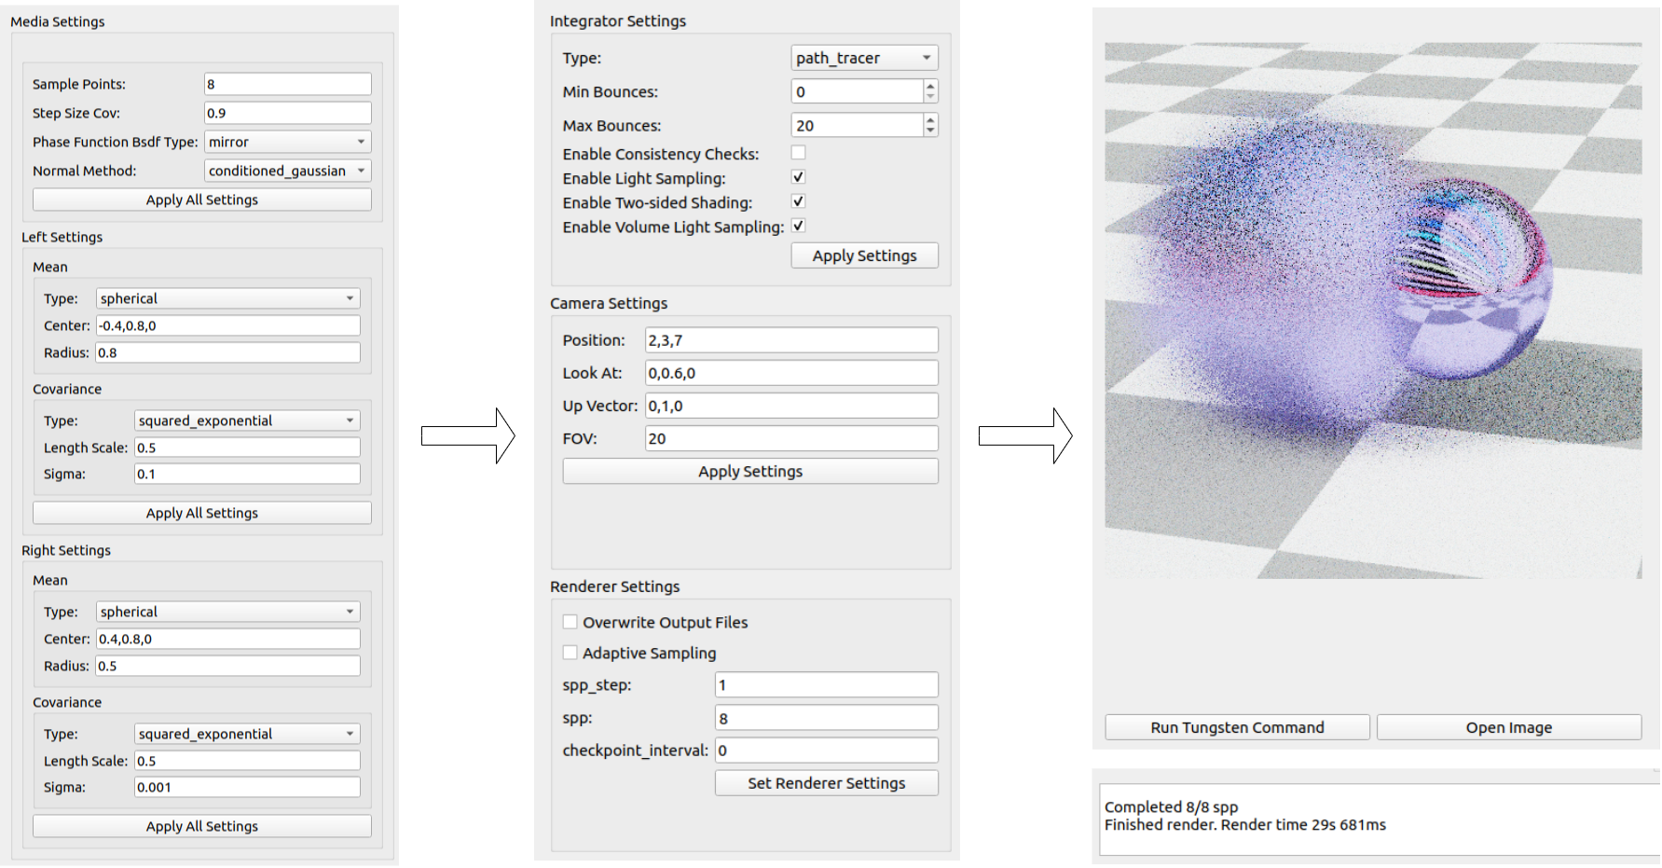
使用方法-几何合成与体积不确定性
调整每像素采样数spp，使用默认双球体样例，自由调整其他配置，点击运行按钮，观察分析渲染结果和输出

Slide 27
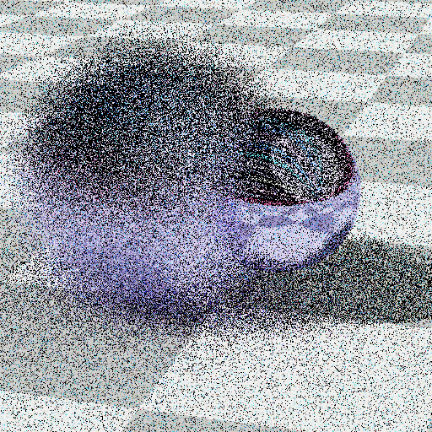
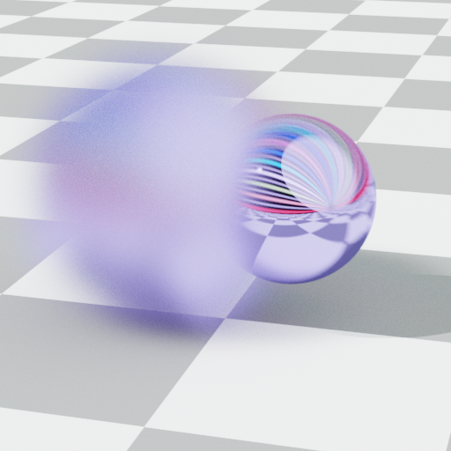
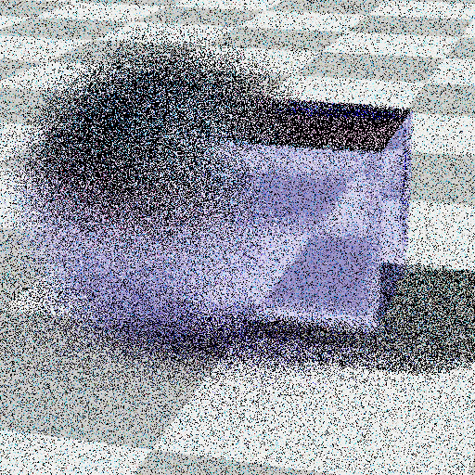
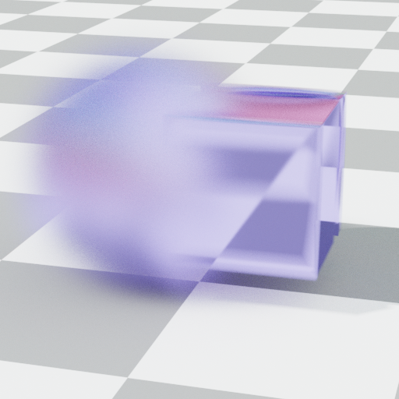
使用方法-几何合成与体积不确定性
下图从左至右依次为双球体低采样数、双球体高采样数、球体-立方体低采样数、球体-立方体高采样数的渲染效果

Slide 28


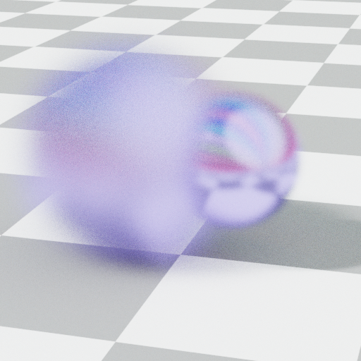

使用方法-几何合成与体积不确定性
调整核函数幅度参数Sigma，使用默认双球体样例，自由调整其他配置，点击运行按钮，观察分析渲染结果和输出
下图展示右侧球体的核函数幅度从小到大的渲染效果

Slide 29
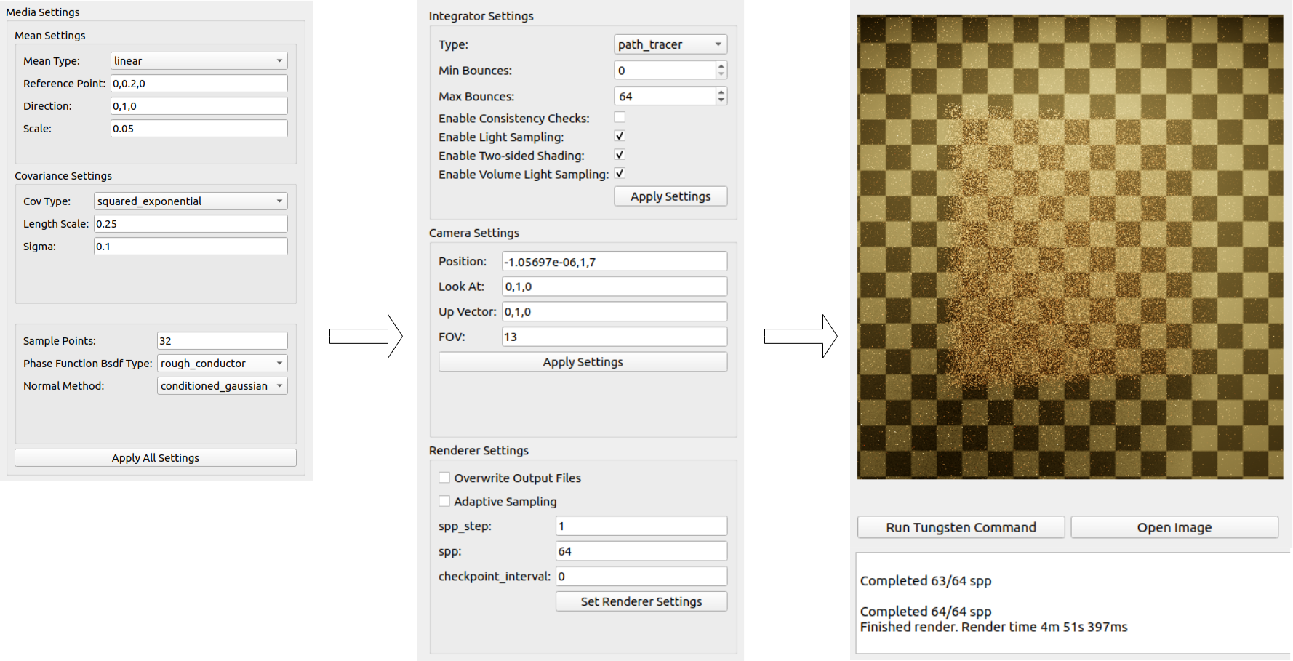
使用方法-均值与协方差
选择不同的均值函数类型，自由调整其他配置，点击运行按钮，观察分析渲染结果和输出

Slide 30
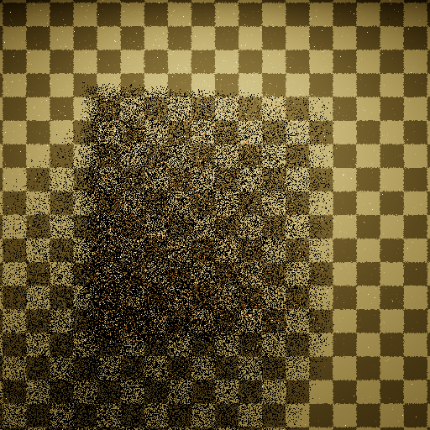

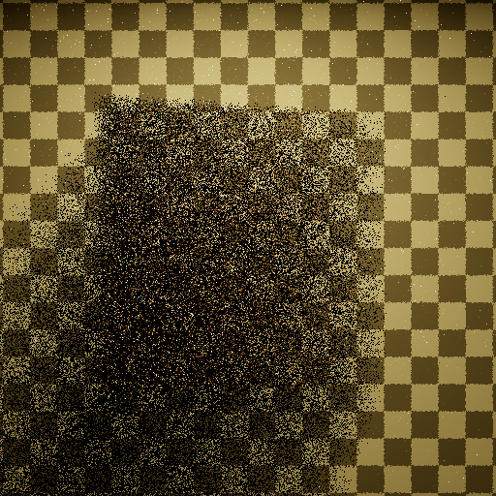

使用方法-均值与协方差
下图从左至右依次为线性均值低spp、线性均值高spp、均匀均值低spp、均匀均值高spp

Slide 31
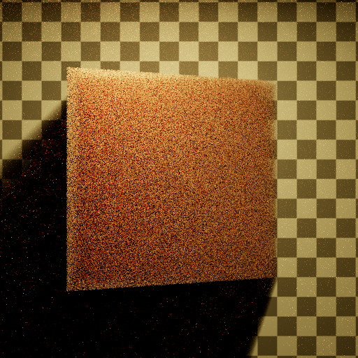


使用方法-均值与协方差
选择平方指数协方差协方差核，调控协方差长度尺度。自由调整其他配置，点击运行按钮，观察分析渲染结果和输出
下图展示从小到大的协方差长度尺度下的渲染效果。、

Slide 32
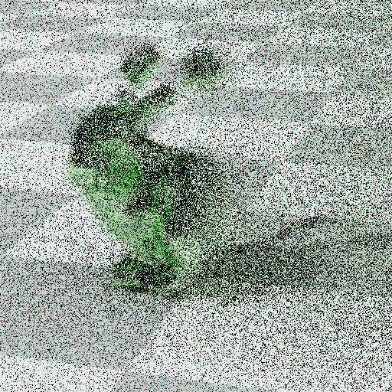
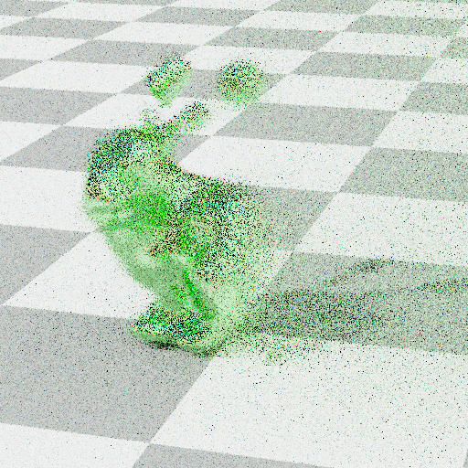
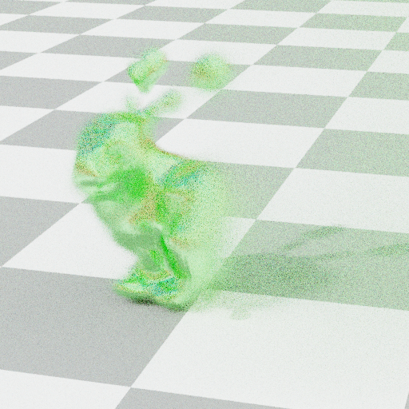
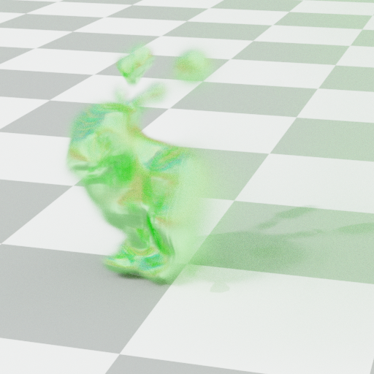
使用方法-采样密度分布
系统默认使用由随机泊松表面（StochasticPoisson Surface Reconstruction ，SPSR）重建的实验样例，直接加载直接加载生成包含mean和variance字段的.vdb文件。自由调整其他配置，点击运行按钮，观察分析渲染结果和输出
下图展示每像素采样数从小到大的渲染效果

